Slide 1
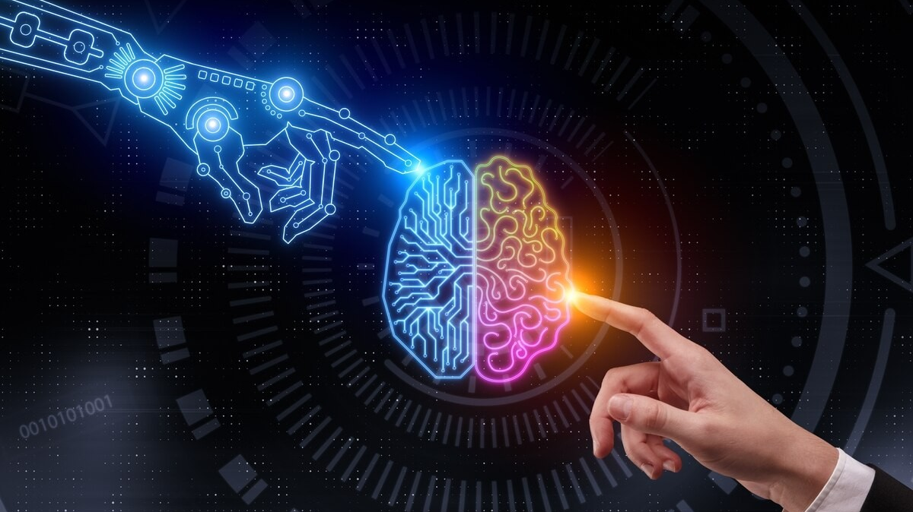

Inteligencia Artificial
Clase 1: Introducción

Slide 2

¡Bienvenidos al posgrado!

Slide 3

Para el día de hoy…
Información general
Evaluación
¿Qué es inteligencia artificial?
¿Qué puede hacer?

Slide 4
Información del curso
Horarios
Clase: martes y jueves 16:00 a 17:30
Classroom: ne4cx45
Datos útiles
16 semanas
30 sesiones
Días inhábiles: 16 septiembre, 02 noviembre
Contacto
carlos.hernandez@iimas.unam.mx

Slide 5

Evaluación
Tareas 30%
Exámenes 30%
Proyecto 30%
Participación 10%

Slide 6

Tareas
Los trabajos son individuales
Se permite la colaboración
En caso de comprobar plagio, la calificación del estudiante NO será aprobatoria
Es requisito entregar todas las tareas para aprobar el curso
Es posible entregar tareas posterior a la fecha de entrega con una penalización de 10% por día de atraso (hasta llegar a cero). 20% por cambio de fecha de entrega
Aplican reglas especiales por Covid. Si tienen algún problema, háganlo saber

Slide 7

Exámenes
Parcial 1: octubre 6
Parcial 2: noviembre 22
Final 1: diciembre 1

Slide 8

Proyecto
Aplicación de inteligencia artificial a un problema de su elección
Se evaluaran 3 componentes
Implementación: código reproducible y pruebas
Científico: resumen en extenso en inglés de 4 páginas
Negocio: producto mínimo viable, plan de negocio y pitch de ventas
Fecha de entrega: 24 de noviembre
Se detallarán los elementos posteriormente

Slide 9
Otros comentarios
Se utilizará Google classroom para dar seguimiento al curso
Todas las sesiones serán grabadas y podrán ser tomadas como sustituto a la clase en caso de no contar con conexión
Durante las clases habrá ejercicios que contarán para participación. En caso de no asistir se pueden reponer las actividades sin bonificación
Y más importante… la idea es que ¡aprendan los contenidos!

Slide 10
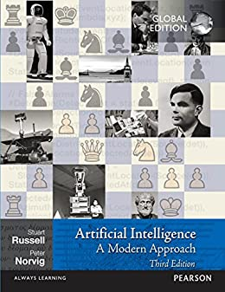
Recursos
Libro: Artificial intelligence a modern approach
Cursos de otras instituciones
UC Berkeley https://inst.eecs.berkeley.edu/~cs188/fa18/
Stanford https://stanford-cs221.github.io/spring2021/
Edx https://www.edx.org/es/course/artificial-intelligence-ai

Slide 11
Objetivos del curso
General
Manejar con efectividad los conceptos básicos de la Inteligencia Artificial correspondientes a las áreas de resolución de problemas, de representación de conocimiento y planificación de soluciones
Específicos
Presentar la problemática general a la que se interesa la inteligencia artificial, de su historia y de los objetivos de la materia
Establecer el marco conceptual de creación de agentes inteligentes
Describir y análizar los algoritmos y heurísticas de búsqueda de soluciones
Describir y analizar los algoritmos y métodos de búsqueda basados en el manejo de restricciones
Describir y analizar los métodos de programación de juegos bipersonales
Entender la lógica proposicional y su utilización en la representación de conocimiento
Describir y analizar los algoritmos de inferencia más utilizados en la lógica de primer orden
Definir los conceptos y modelos de representación del conocimiento
Describir y analizar los principales métodos de planificación
Describir y analizar los problemas y métodos de solución, en el uso práctico de la planificación y ejecución de planes.
Describir y analizar los principales temas filosóficos y éticos relacionados con la inteligencia artificial
Presentar con sus propias palabras los fundamentos filosóficos de la IA

Slide 12
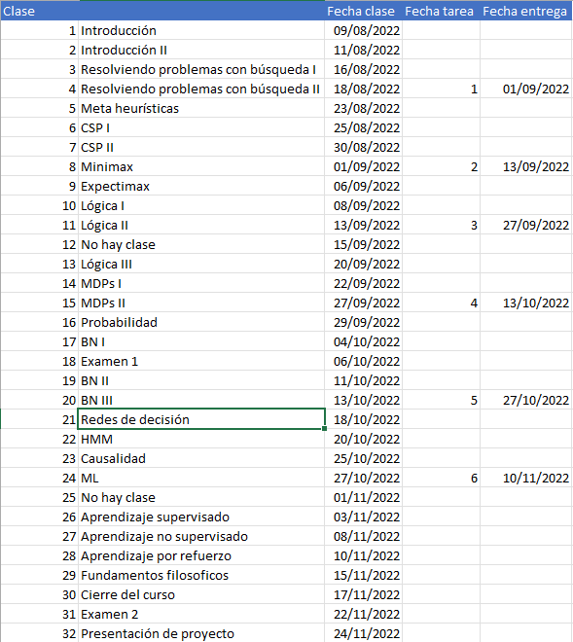
Caldendario

Slide 13
Presentaciones
Nombre
¿Qué estudiaron?
¿En qué área les gustaría trabajar?
¿Qué esperan del curso?

Slide 14
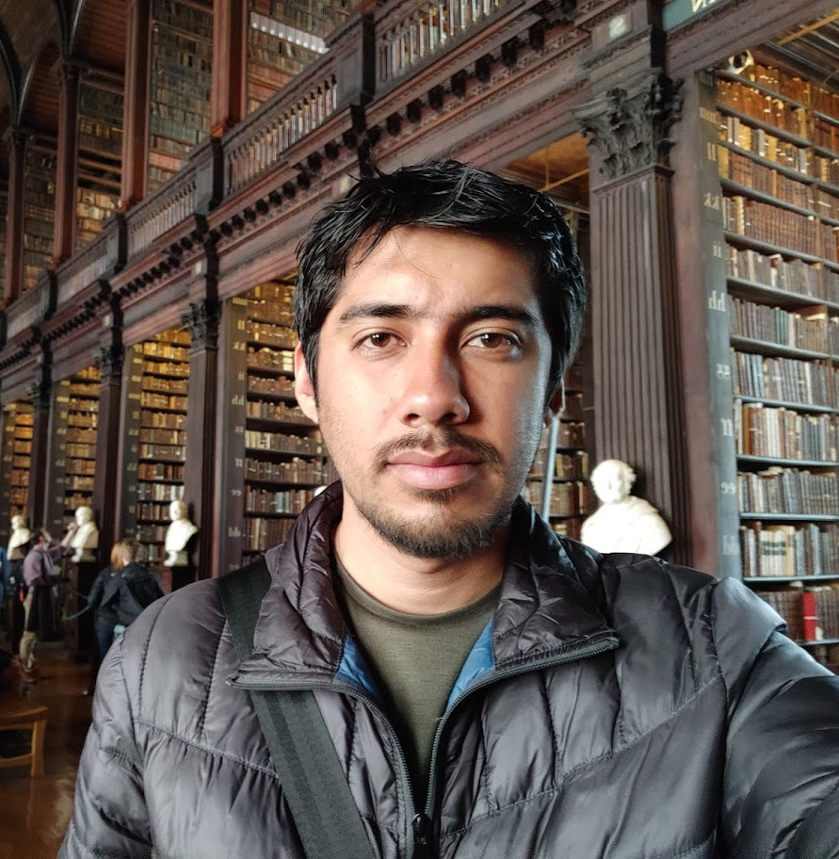
Del instructor
Investigador asociado de tiempo completo C en IIMAS UNAM
Doctor en ciencias en computación por CINVESTAV-IPN
Posdoctorado en la universidad de Oxford en Reino Unido
Investigador nacional nivel 1
Áreas de interés
Optimización multi-objetivo
Incertidumbre
Algoritmos evolutivos
Aprendizaje máquina evolutivo
Algunos links
https://scholar.google.com/citations?user=nMMBg2gAAAAJ&hl=es
https://youtu.be/CF_xw51bIi4
https://youtu.be/HoW9hLVJFCY

Slide 15
Mis cursos
Ago. 2022
Inteligencia Artificial
Feb. 2023
Aprendizaje por refuerzo
Ago. 2023
Optimización multi-objetivo

Slide 16

¡Empezamos!
¿Qué significa inteligencia?
¿Qué es una máquina?
Y.. ¿Por qué queremos que sea inteligente?

Slide 17
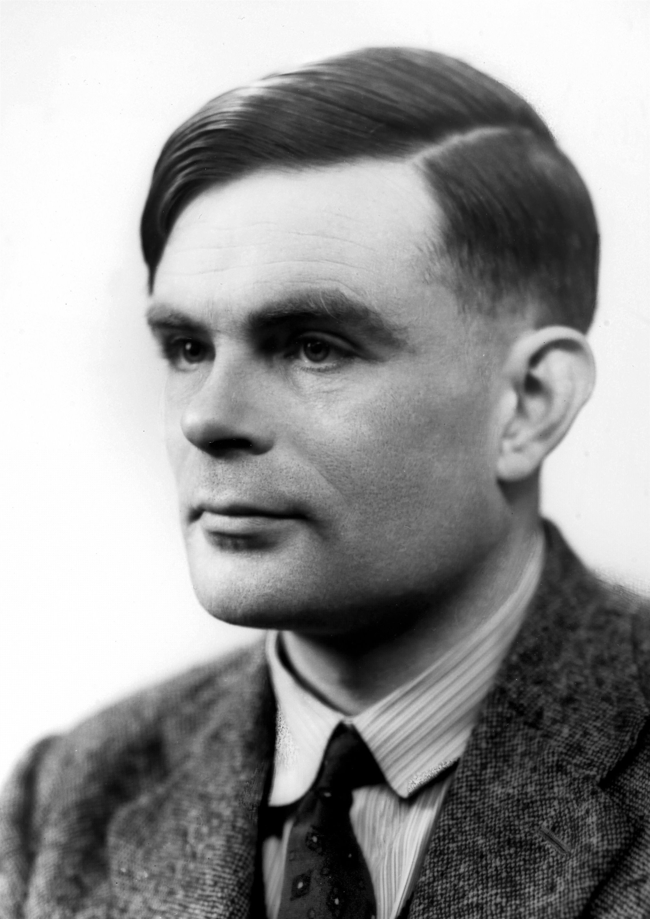
Un poco de contexto…
¿Pueden pensar las máquinas?
Alan Turing, Computing machinery and Intelligence, Mind, Octubre, 1950, 59:433-460
La máquina
Alan Turing, On Computable Numbers, with an Application to the Entscheidungs Problem, Proccedings of the London Mathematical Society 42 (1936) 230-265

Slide 18
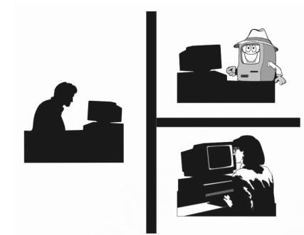
La prueba de Turing
Se tiene un entrevistador, una persona y una computadora
El objetivo del entrevistador es distinguir a la máquina del ser humano
Si el resultado es aleatorio o la computadora gana significativamente entonces la máquina tiene las facutades mentales de los seres humanos

Slide 19
Las objeciones y su refutación 1
Refutación contundente
Teológica
Los seres humanos somo seres superiores y no puede existir un ente creado que nos supere
Las que admite la posibilidad que el entrevistador pueda distinguir al ser humano por fenómenos como telepatía

Slide 20
Las objeciones y su refutación 2
Aquellas que se requiere refutar para llevar a cabo el programa de investigación
La conducta informal no sigue reglas
La computadora solo hace aquellas cosas para las que están programadas
El cerebro y el sistema nervioso son continuos

Slide 21
Las objeciones y su refutación 3
Las relativas a la consciencia
La matemática que sostiene que hay preguntas que los seres humanos podemos responder pero las máquinas no
Las diversas limitaciones de las máquinas con respecto a los humanos como reír, estar triste, amar, jugar, etc.
La objeción de que las máquinas no pueden ser conscientes

Slide 22
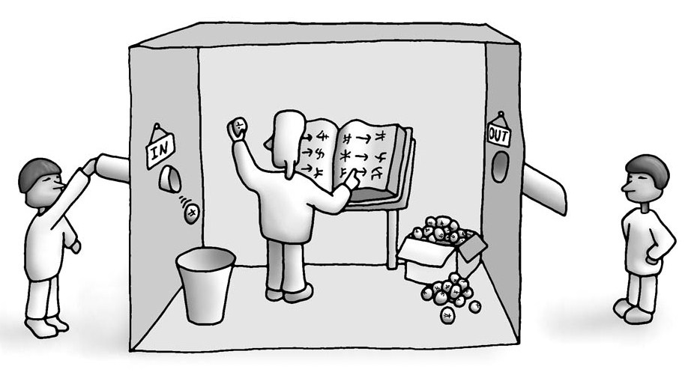
La prueba del cuarto chino
En un cuarto hay dos ventanillas, una de entrada y otra de salida en el que está una persona que no entiende chino
El sujeto tiene a su disposición las instrucciones a seguir cuando se le da un texto en chino.
El sujeto recibe tarjetas en chino por la entrada, sigue las instrucciones y pasa una tarjeta con la respuesta por la salida

Slide 23
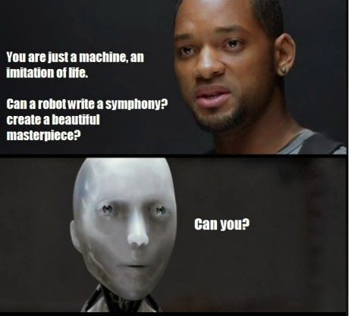
Las interpretaciones
IA dura: la máquina entiende, tiene experiencias y es consciente
IA débil: hacer máquinas capaces de percibir, hablar, razonar, aprender actuar, etc. pero no que sientan o sean conscientes

Slide 24
Queremos máquinas que…
Piensen como humanos
Piensen racionalmente
Actúen como humanos
Actúen racionalmente

Slide 25
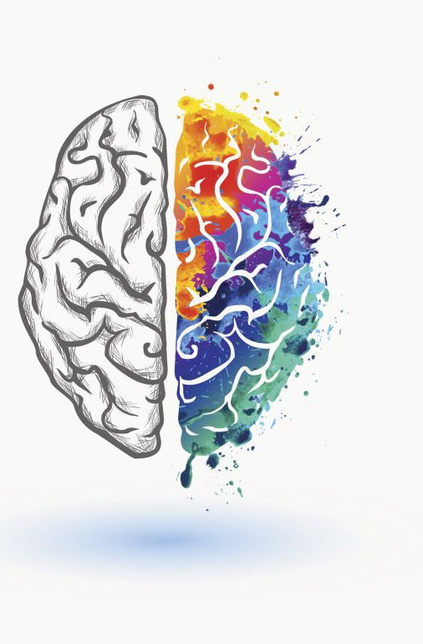
Nuestro enfoque: máquinas que actúen racionalmente
Alcanzar metas preestablecidas
Solo nos enfocamos en cuales decisiones se toman
Las metas se expresan en terminos de la utilidad de los resultados
¡Maximizar la utilidad esperada!

Slide 26
Breve historia de la IA
1940–1950
Early days
1943: McCulloch & Pitts: Boolean circuit model of brain
1950: Turing's “Computing Machinery and Intelligence”
1950–1970
Excitement: Look, Ma, no hands!
1950s: Early AI programs, including Samuel's checkers program, Newell & Simon's Logic Theorist, Gelernter's Geometry Engine
1956: Dartmouth meeting: “Artificial Intelligence” adopted
1965: Robinson's complete algorithm for logical reasoning
1970–1990
Knowledge-based approaches
1969—79: Early development of knowledge-based systems
1980—88: Expert systems industry booms
1988—93: Expert systems industry busts: “AI Winter”
1990–2012
Statistical approaches + subfield expertise
Resurgence of probability, focus on uncertainty
General increase in technical depth
Agents and learning systems… “AI Spring”?
2012
Excitement: Look, Ma, no hands again?
Big data, big compute, neural networks
Some re-unification of sub-fields
AI used in many industries

Slide 27
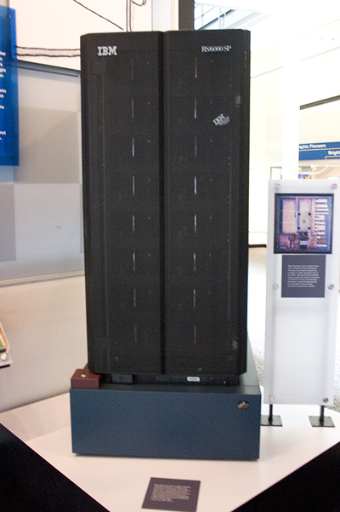
IA en juegos
1996: Classic Moment: Deep Blue vs. Kasparov
200 million board positions per second
Humans understood 99.9 of Deep Blue's moves
1996: Kasparov beats Deep Blue: “I could feel --- I could smell --- a new kind of intelligence across the table.”
1997: Deep Blue beats Kasparaov: “Deep Blue hasn’t proven anything.”
2016: AlphaGo beats Lee Sedol – huge advance: sparse rollouts and self-play
Right now: OpenAI Five vs Team paiN (human pros) -- some caveats!
“[The AI play] was just something like completely different.” Austin Walsh
2019: Pluribus, defeated poker professional Darren Elias, who holds the record for most World Poker Tour titles, and Chris "Jesus" Ferguson, winner of six World Series of Poker events.

Slide 28
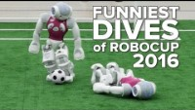
El estado del arte en inteligencia artificial

Slide 29
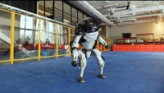
Pero también el estado de arte es…

Slide 30
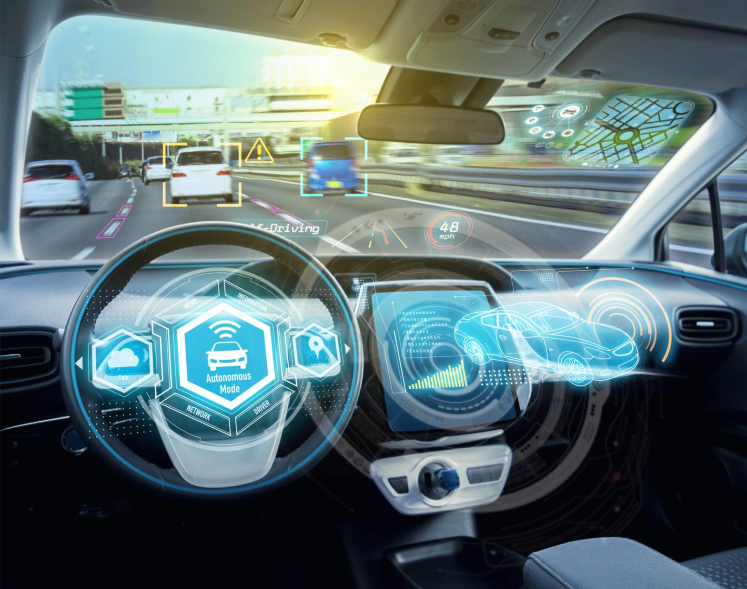
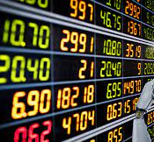

Áreas de aplicación
Búsqueda web
Biología computacional
Finanzas
E-commerce
Exploración del espacio
Robótica
Redes sociales
Y un gran etcétera

Slide 31
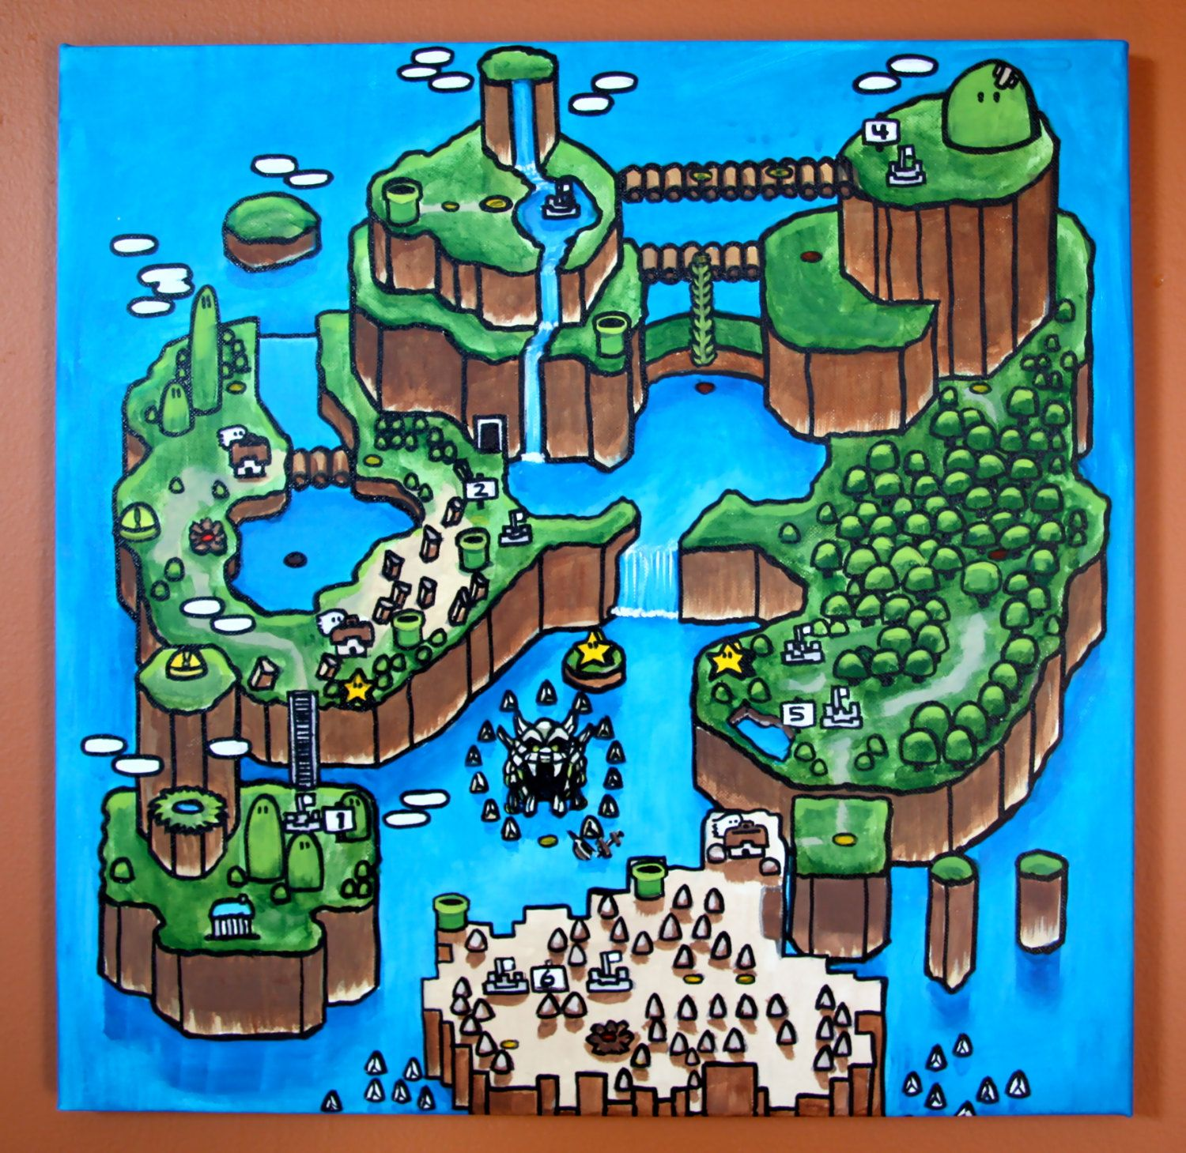
Las tribus de IA
Búsqueda
Lógica
Probabilidad
Aprendizaje

Slide 32

Requisitos para el curso
Programación en algún lenguaje de programación
Nociones de diseño de algoritmos
Conceptos básicos de probabilidad
Nota: tendrán apoyo para programación y dudas en general

Slide 33

Para la otra vez…
Introducción a las tribus de inteligencia artificial
Agentes inteligentes

